Slide 1

Wörter, Texte, Fußball
Eine explorative Untersuchung von Fußball-Livetickern
Janno Reincke (& Cris Ortega)

Slide 2

Texte, Wörter, Fussballinguistik
01
Fussballlinguistik - Motivation
02
Datenbeschaffung und Bereinigung
03
Analyse der Metadaten
04
Korpuserstellung
05
Korpusanalyse
06
Herausforderungen & Fazit
© https://fussballlinguistik.de/

Slide 3
Fussballlinguistik

Slide 4
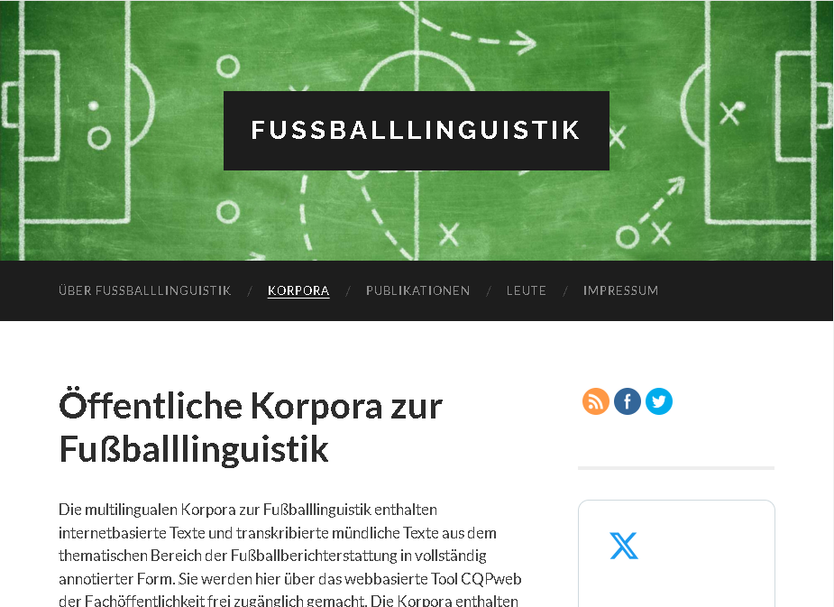

IG & tiktok: fussballinguist Prof. Dr. Simon Meier-Vieracker
© https://fussballlinguistik.de/korpora/

Slide 5
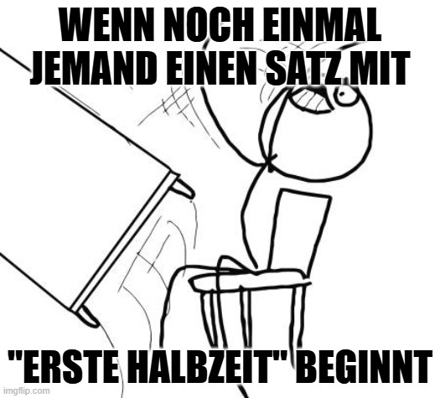
Fußballjargon: Faszination & Wahnsinn
Fußballsprache in:
Spielberichten, Livetickern, Nachrichten, Magazinen (geschrieben)
Interviews, Moderationen (gesprochen)
→ Spezifisches Vokabular, eigener Stil
Beispiele:
Taktisch, technisch, spielbezogen: Gegenpressing, tiki taka, Flugball, klatschen lassen, Halbfeld, Zehner
Umgangssprache, Synonyme: Leder, Pille, Sechzehner, Bogenlampe, Fliegenfänger, Knipser, mauern, reinwürgen
Popkultur, Memes: „Woran hat‘s jelegen?“, „Ich habe fertig“, „Flasche leer“, Lord Bendtner, „Siuuuuuuu“

Slide 6
Datenbeschaffung und Bereinigung

Slide 7
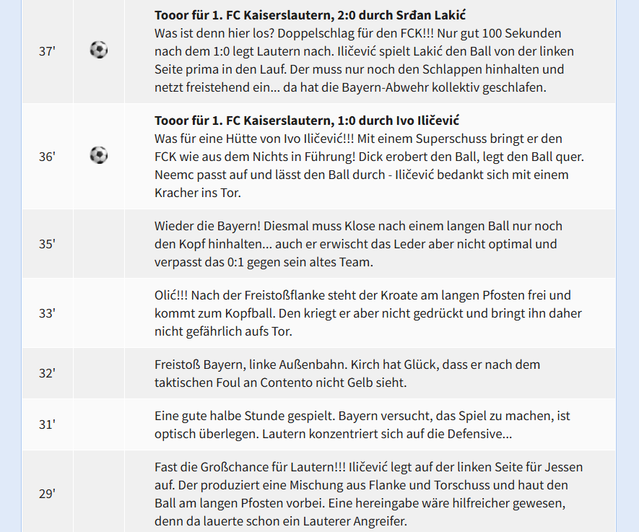
Datenbeschaffung und Bereinigung
Korpuszugang und Datenbeschaffung
Fussballinguistik-Korpora: auf Anfrage möglich, Zugang wurde uns gewährt
Aber: Eingebunden in CQPweb, keine Extraktion der Daten möglich
→ Eigene Beschaffung der Daten mit den zur Verfügung gestellten Scraping-Skripten
Erster Versuch schlägt fehl aufgrund eines veralteten Perl-Skriptes für die gewählte Quelle „Kicker.de“
Erfolg bei der Quelle weltfussball.de und entsprechender Anpassung der Parameter für das Scraping
Rohdaten im XML-Format

Slide 8
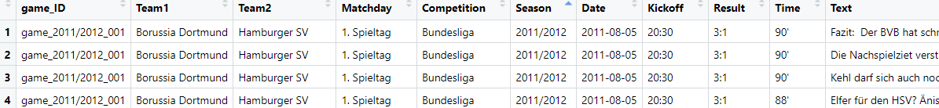
Datenbeschaffung und Bereinigung
Aus XML-Rohdaten werden R Dataframes
<text> <title>Liveticker: Borussia Dortmund - Hamburger SV 3:1 (Bundesliga 2011/2012, 1. Spieltag)</title> <team1>Borussia Dortmund</team1> <team2>Hamburger SV</team2> <date>2011-08-05</date> <kickoff>20:30</kickoff> <result></result> <time>90'</time> <p>Fazit: Der BVB hat schnell alles klar gemacht und dann das Tempo merklich reduziert. Das wäre dann auch fast noch ins Auge gegangen, da der HSV in der Schlussphase mächtig zulegte.</p>

Slide 9
Statistische Analyse der Metadaten: Gibt es den Heimvorteil?

Slide 10
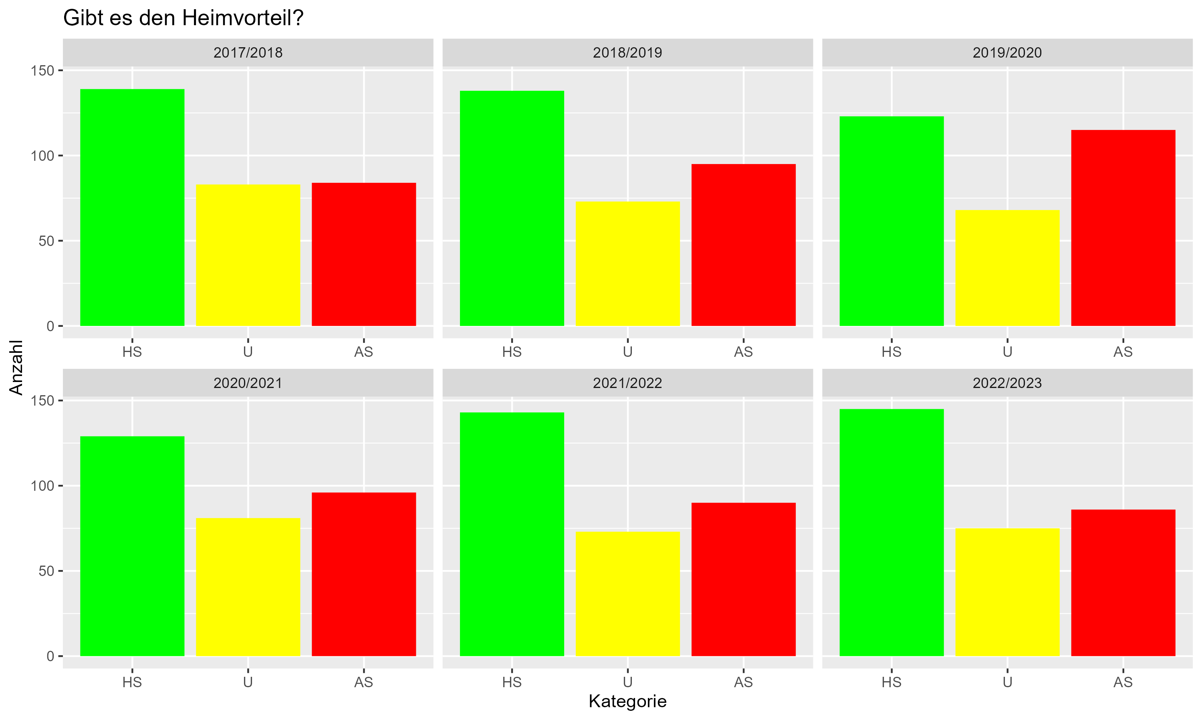
Erste Visualisierung des Heimvorteils
Auf Basis der Daten zu den Saison 17/18 bis 22/23

Slide 11
Statistische Tests
Binomialtest
H₀ (Nullhypothese): Der Anteil der Heimsiege beträgt 50 % (kein Heimvorteil) H₁ (Alternativhypothese): Der Anteil der Heimsiege ist größer als 50 %
Exact binomial test
data: homewins and total number of successes = 817, number of trials = 1383, p-value = 7.887e-12
alternative hypothesis: true probability of success is greater than 0.5
95 percent confidence interval:
0.5685073 1.0000000
sample estimates:
probability of success
0.5907448
817 Heimsiege aus 1383 Spielen (ohne Unentschieden) → 59,1% waren Heimsiege
p-value < 0.001 → Nullhypothese kann mit sehr hoher Sicherheit abgelehnt werden
95% CI: Der wahre Heimvorteil liegt mit 95% Wahrscheinlichkeit zwischen 56,9% und 100%
Fazit: Heimvorteil ist statistisch signifikant

Slide 12
Statistische Tests
Generalisierte Lineare Modelle (GLM)
Wie verändert sich die Wahrscheinlichkeit eines Heimsieges über die Saisons hinweg?
Coefficients:
Estimate Std. Error z value Pr(>|z|)
(Intercept) 0.50366 0.13820 3.644 0.000268 ***
Season2018/2019 -0.13028 0.19202 -0.678 0.497472
Season2019/2020 -0.43640 0.18954 -2.302 0.021309 *
Season2020/2021 -0.20819 0.19305 -1.078 0.280833
Season2021/2022 -0.04062 0.19288 -0.211 0.833194
Season2022/2023 0.01873 0.19397 0.097 0.923077
---
Signif. codes: 0 ‘***’ 0.001 ‘**’ 0.01 ‘*’ 0.05 ‘.’ 0.1 ‘ ’ 1
(Dispersion parameter for binomial family taken to be 1)
Null deviance: 1871.4 on 1382 degrees of freedom
Residual deviance: 1863.0 on 1377 degrees of freedom
AIC: 1875
Number of Fisher Scoring iterations: 4
Season2017/2018 als Referenz
p-Wert in Season2019/2020 < 0.05
Wahrscheinlichkeit auf Heimsieg in der Saison 2019/2020 signifikant geringer
Aber: Referenzsaison 2017/2018 sinnvoll?

Slide 13
Statistische Tests
Generalisierte Lineare Modelle (GLM)
Gibt es einen signifikanten Unterschied zwischen der Saison 2019/2020 und allen anderen Saisons?
Coefficients:
Estimate Std. Error z value Pr(>|z|)
(Intercept) 0.43100 0.06048 7.126 1.03e-12 ***
season_categoryCorona-Saison -0.36375 0.14312 -2.542 0.011 *
---
Signif. codes: 0 ‘***’ 0.001 ‘**’ 0.01 ‘*’ 0.05 ‘.’ 0.1 ‘ ’ 1
(Dispersion parameter for binomial family taken to be 1)
Null deviance: 1871.4 on 1382 degrees of freedom
Residual deviance: 1865.0 on 1381 degrees of freedom
AIC: 1869
Number of Fisher Scoring iterations: 4
Alle anderen Saisons als Referenz
p-Wert für Season2019/2020 < 0.05
z-Wert zeigt: Effekt ist nicht zufällig
Saison 2019/2020 als Ausreißer signifikant

Slide 14
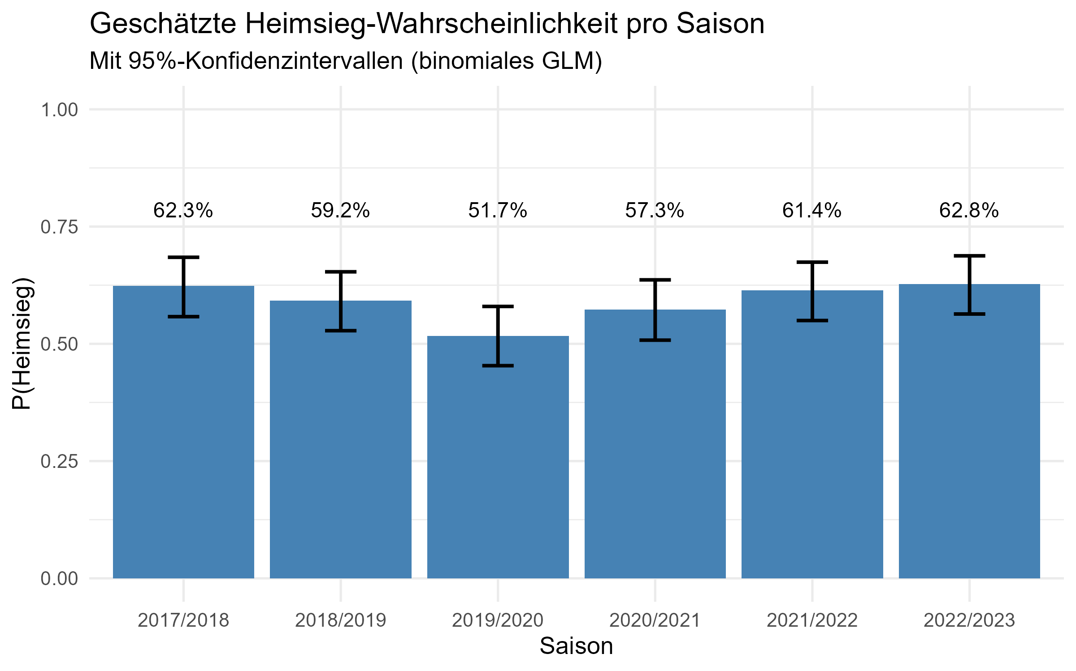
Visualisierung des Heimvorteils über die Saisons hinweg
GLM mit Konfidenzintervallen
Aber: Ist die Saison eigentlich ein geeigneter Prädiktor?
Warum weicht 2019/2020 ab?
Zuschauerbeschränkungen während der Corona-Pandemie

Slide 15
Statistische Tests
Generalisierte Lineare Modelle (GLM)
Ändert sich der Heimvorteil abhängig davon, ob Zuschauer zugelassen waren?
Coefficients:
Estimate Std. Error z value Pr(>|z|)
(Intercept) 0.1595 0.1180 1.352 0.177
public_allowedTRUE 0.2635 0.1332 1.978 0.048 *
---
Signif. codes: 0 ‘***’ 0.001 ‘**’ 0.01 ‘*’ 0.05 ‘.’ 0.1 ‘ ’ 1
(Dispersion parameter for binomial family taken to be 1)
Null deviance: 1871.4 on 1382 degrees of freedom
Residual deviance: 1867.5 on 1381 degrees of freedom
AIC: 1871.5
Number of Fisher Scoring iterations: 4
Letzte 6 Spieltage der Saison 2019/2020 und komplette Saison 2020/21 (fast) ohne Zuschauer
p-Wert < 0.05
Effekt der Zuschauerbeschränkungen auf den Heimvorteil signifikant

Slide 16
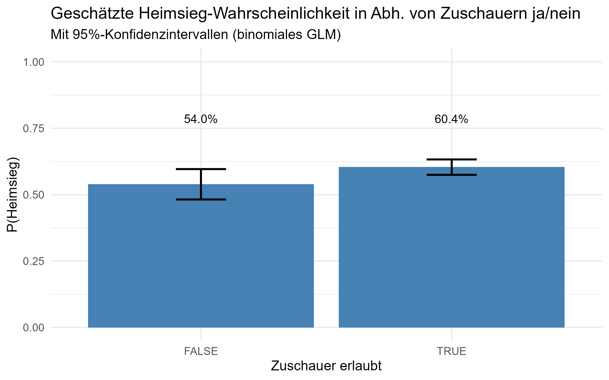
Visualisierung des Heimvorteils über die Saisons hinweg
GLM mit Konfidenzintervallen
→ Aber: aus den vorherigen Tests geht hervor, dass der Effekt NUR auf die Saison 2020/21 bezogen wohl eher nicht signifikant ist

Slide 17
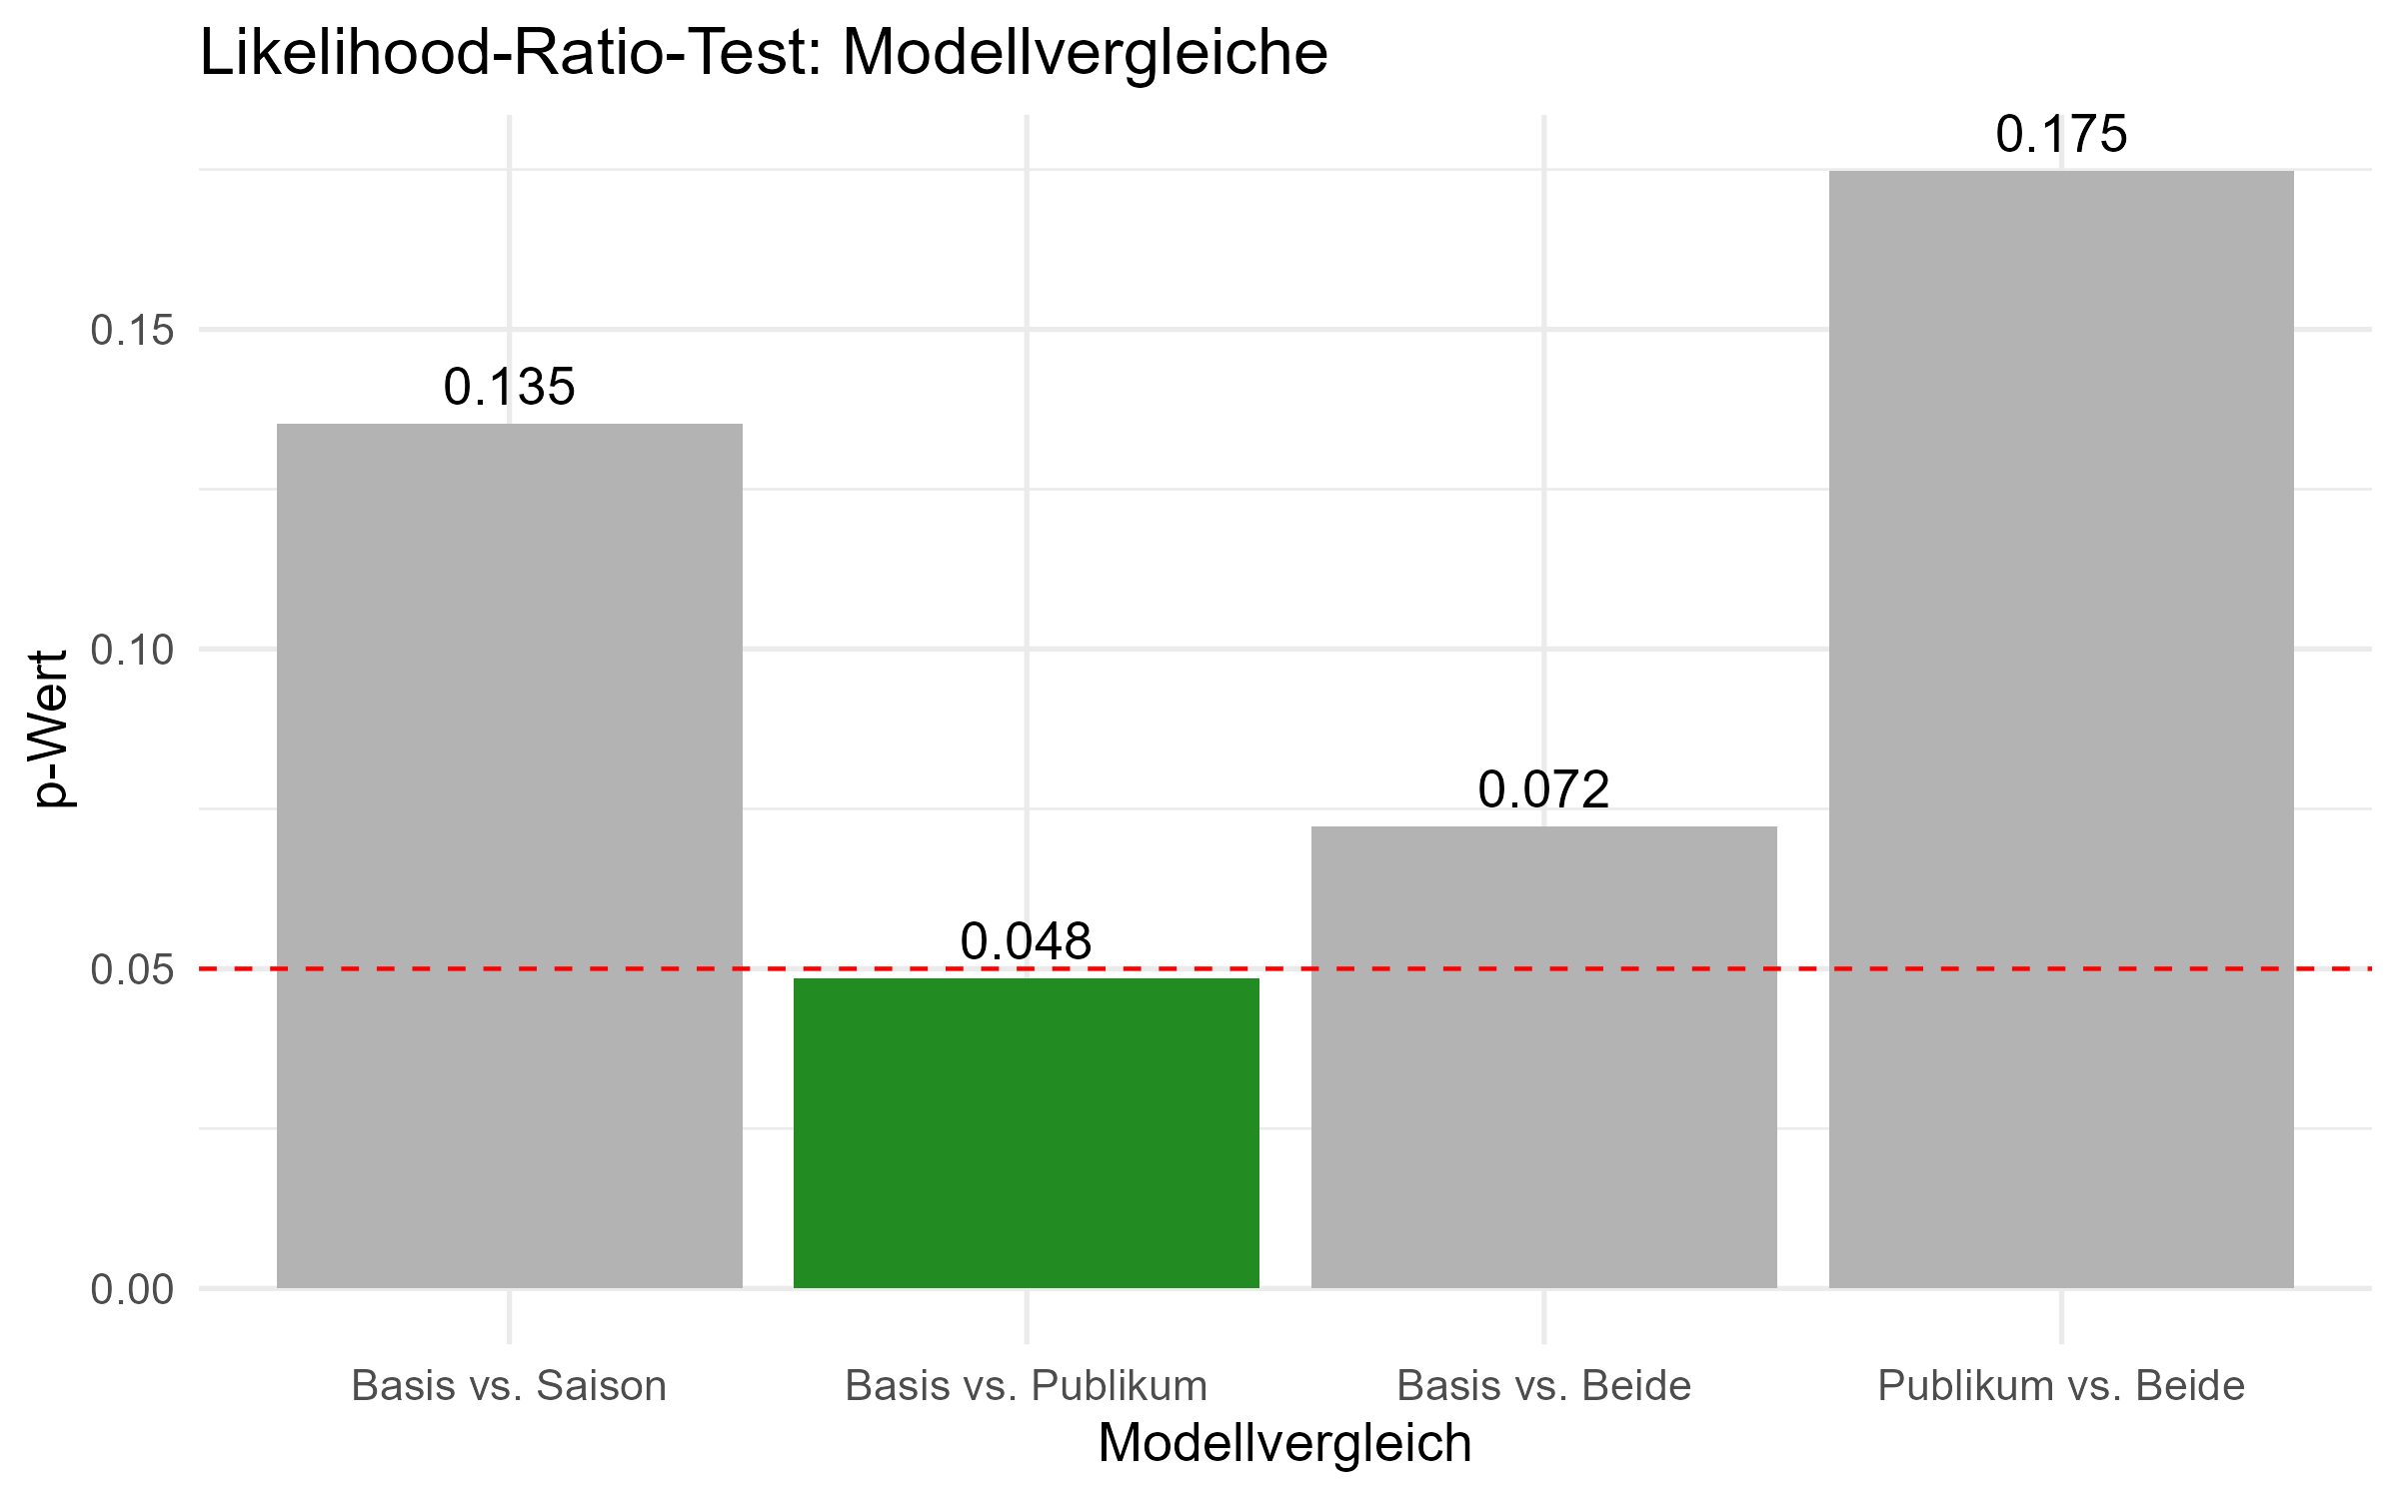
Modellvergleich
Likelihood-Ratio-Test
Basis: GLM für Heimvorteil ohne Prädiktor
Saison als Prädiktor im Vergleich zum konstanten Modell nicht signifikant besser
Publikum als Prädiktor signifikant besser
Saison zusätzlich zu Publikum verbessert das Modell nicht
Allein die Variable „Publikum“ trägt signifikant zur Erklärung des Unterschieds in der Saison 19/20 bei

Slide 18
Korpuserstellung

Slide 19
Korpuserstellung: openNLP Pipeline
Daten bereinigen und filtern
z.B. Einträge für Spielende, Auswechslungen entfernen; Karten, Tore, Spielstände ersetzen
Wortannotation
Wörter (tokens) erkennen
→ Pro token ein Eintrag im df
Optional: Named Entity Recognition (NER)
Named Entities erkennen (Namen, Orte, etc.)
→ Leider für openNLP kein Modell für Deutsch
01
02
03
04
05
06
Satzannotation
Satzgrenzen erkennen
POS-Annotation
Wortarten zuweisen nach STTS-Tagset (für Deutsch)
Stoppwörter entfernen
Artikel, Pronomen, Konjunktionen, Präpositionen, Hilfsverben
→ openNLP Pipeline manuell mit viel Kontrolle, geht auch einfacher mit Bibliotheken wie corpustools, udpipe

Slide 20
Übersicht der Korpora
preVAR-Korpus (11/12 bis 16/17)
1836 Spiele
132.687 Liveticker-Einträge
ca. 5,2 Mio. Tokens
Gefiltert: ca. 2,1 Mio. Tokens
postVAR-Korpus (17/18 bis 22/23)
1836 Spiele
109.547 Liveticker-Einträge
ca. 4,5 Mio. Tokens
Gefiltert: ca. 1,9 Mio. Tokens
Gesamt-Korpus (11/12 bis 22/23)
3672 Spiele
242.234 Liveticker-Einträge
ca. 9,7 Mio. Tokens
Gefiltert: ca. 4 Mio. Tokens

Slide 21
Korpusbasierte Analysen

Slide 22
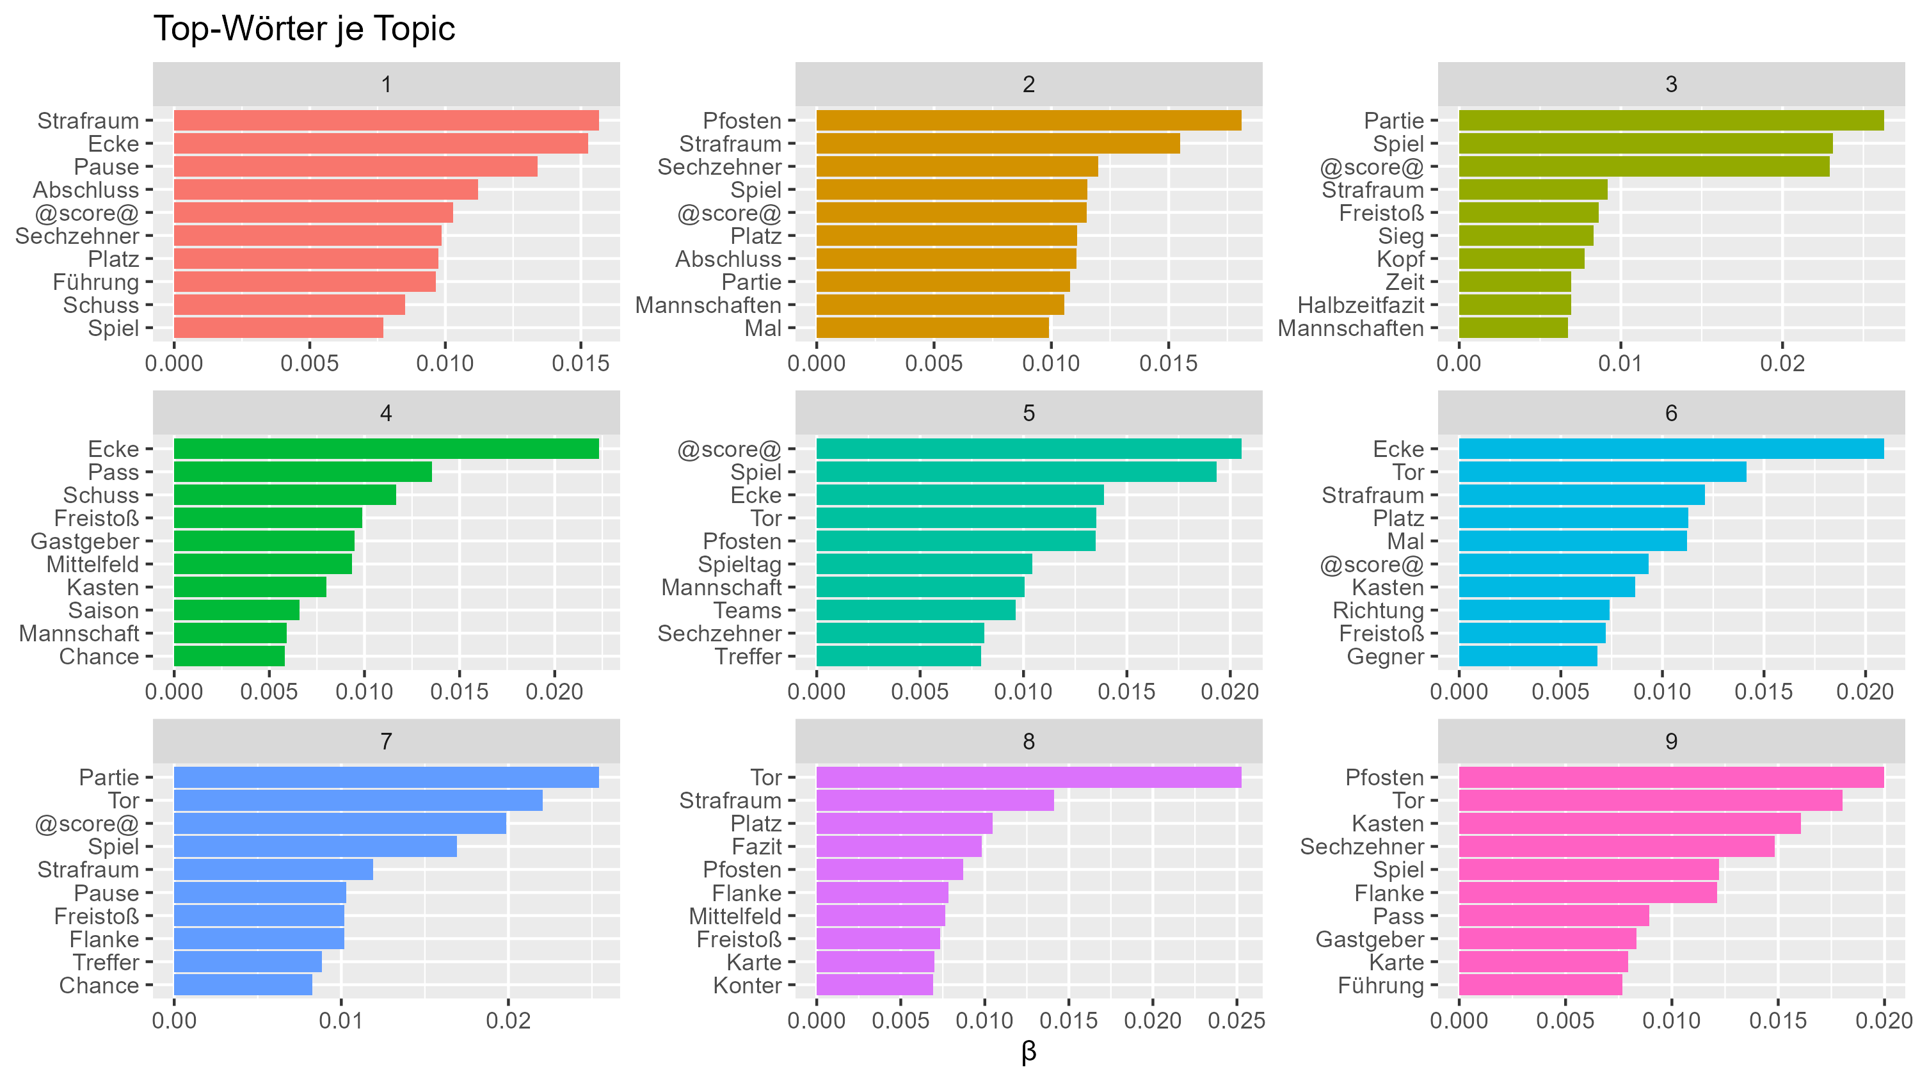
Topic Modelling
Mit LDA (Latent Dirichlet Allocation)
Versucht abgrenzbare Themen (Topics) zu identifizieren
Anzahl kann selbst gewählt werden, muss ggf. optimiert werden
Leider in mehreren Versuchen keine aussagekräftigen Topics
Interpretation: Liveticker-Themen sehr homogen – es geht um Spielereignisse, die sich in vielen Situationen vermischen

Slide 23
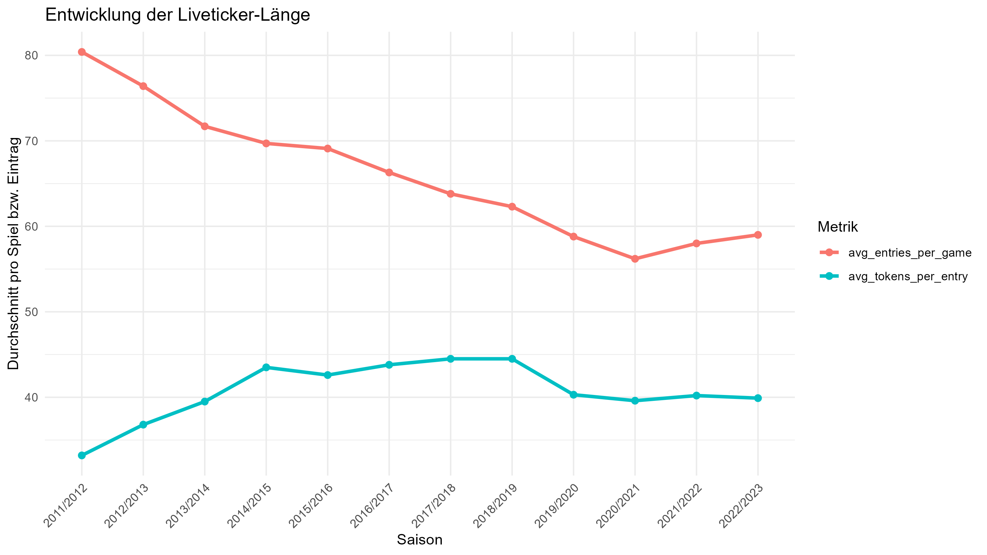
Entwicklung der Liveticker-Länge

Slide 24
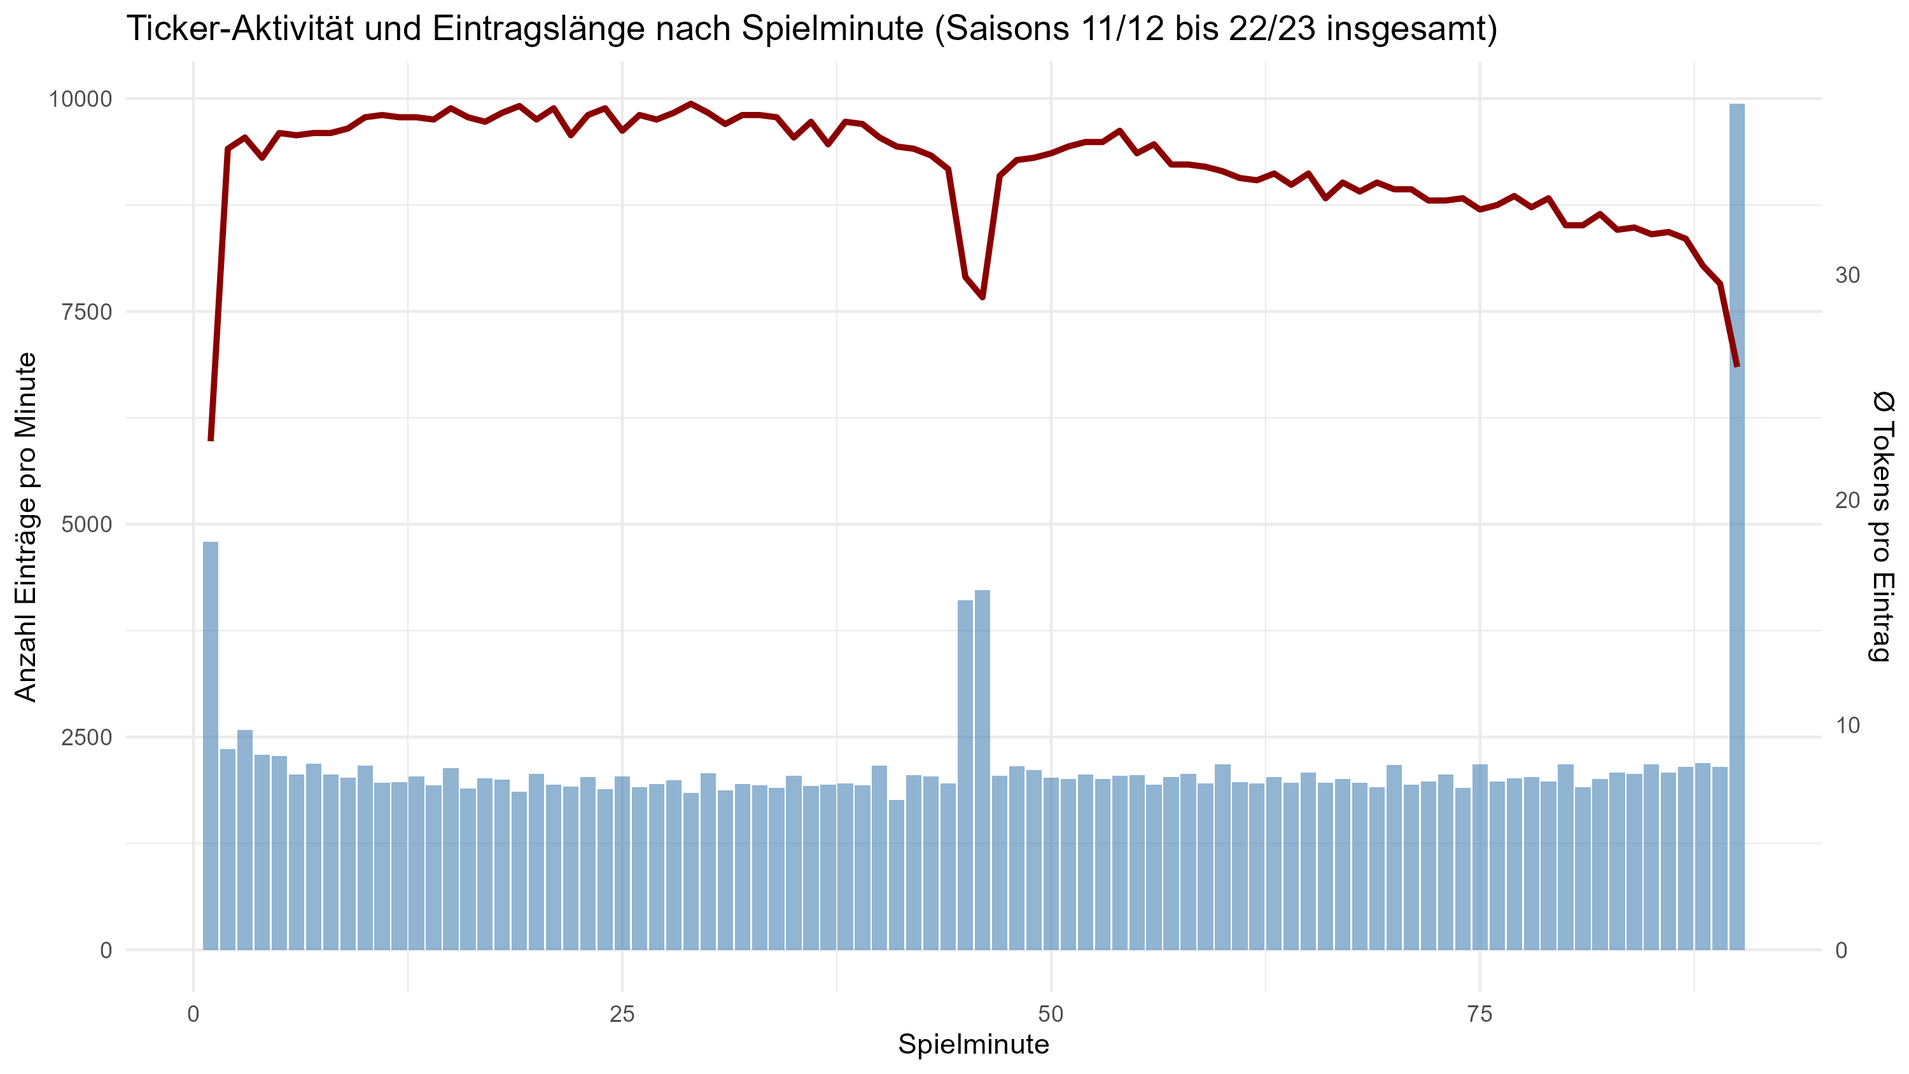
Ticker-Aktivität im Spielverlauf

Slide 25
Auffällige Wörter in preVAR vs. postVAR
Anhand von log-odds-Ratio
Sortiert nach höchster log-odds-Ratio, d.h. höchster relativer Häufigkeit - mit Signifikanz
→ Neue oder veraltete Begriffe

Slide 26
Auffällige Wörter in preVAR vs. postVAR
Anhand von log-odds-Ratio
Sortiert nach z_score, d.h. höchster Signifikanz
→ Inhaltlich oder stilistisch prägende Begriffe

Slide 27
Auffällige Wörter in preVAR vs. postVAR
Anhand von log-odds-Ratio
Auffällige Begriffe ohne statistische Signifikanz
(vermutlich weil in einem Korpus n = 0 → hohe Varianz)

Slide 28
Herausforderungen & Fazit

Slide 29
Herausforderungen & Fazit
Zugang zu Daten, Aufbereitung und Korpuserstellung waren deutlich aufwendiger als erwartet
Aber enorm viel dabei gelernt
openNLP Pipeline hilft beim Verstehen der Korpuserstellung und bietet viel Kontrolle und Anpassungsmöglichkeiten
→ Pfadabhängigkeit, früher Fehler kosten sehr viel Zeit (da Funktionsdurchläufe mehrere Stunden dauern können)
Programmierung zeitlich auch sehr aufwendig im Gegensatz zu z.B. corpustools, das viele Schritte auf einmal macht
Keine deutsche Named Entity Recognition, weil kein Modell für NER auf Deutsch verfügbar
Problem insbes. bei Liveticker-Daten, da Namen (Spieler, Trainer, etc.), Orte, Vereine, Institutionen extrem häufig
Topic Modelling liefert kein zufriedenstellendes Ergebnis, trotz Datenvorbereitung und –bereinigung
→ andere, verbesserte Ansätze notwendig

Slide 30
Vielen Dank
für Ihre Aufmerksamkeit!
Das Projekt auf github: https://github.com/Crisphi/WTF-fussball

